Slide 1
الفصل السابع:الإحصاء والاحتمال
٧-٣ التمثيل بالأعمدة
الفصل
الإحصاء والاحتمال
٧
صفحة ١٨

Slide 2

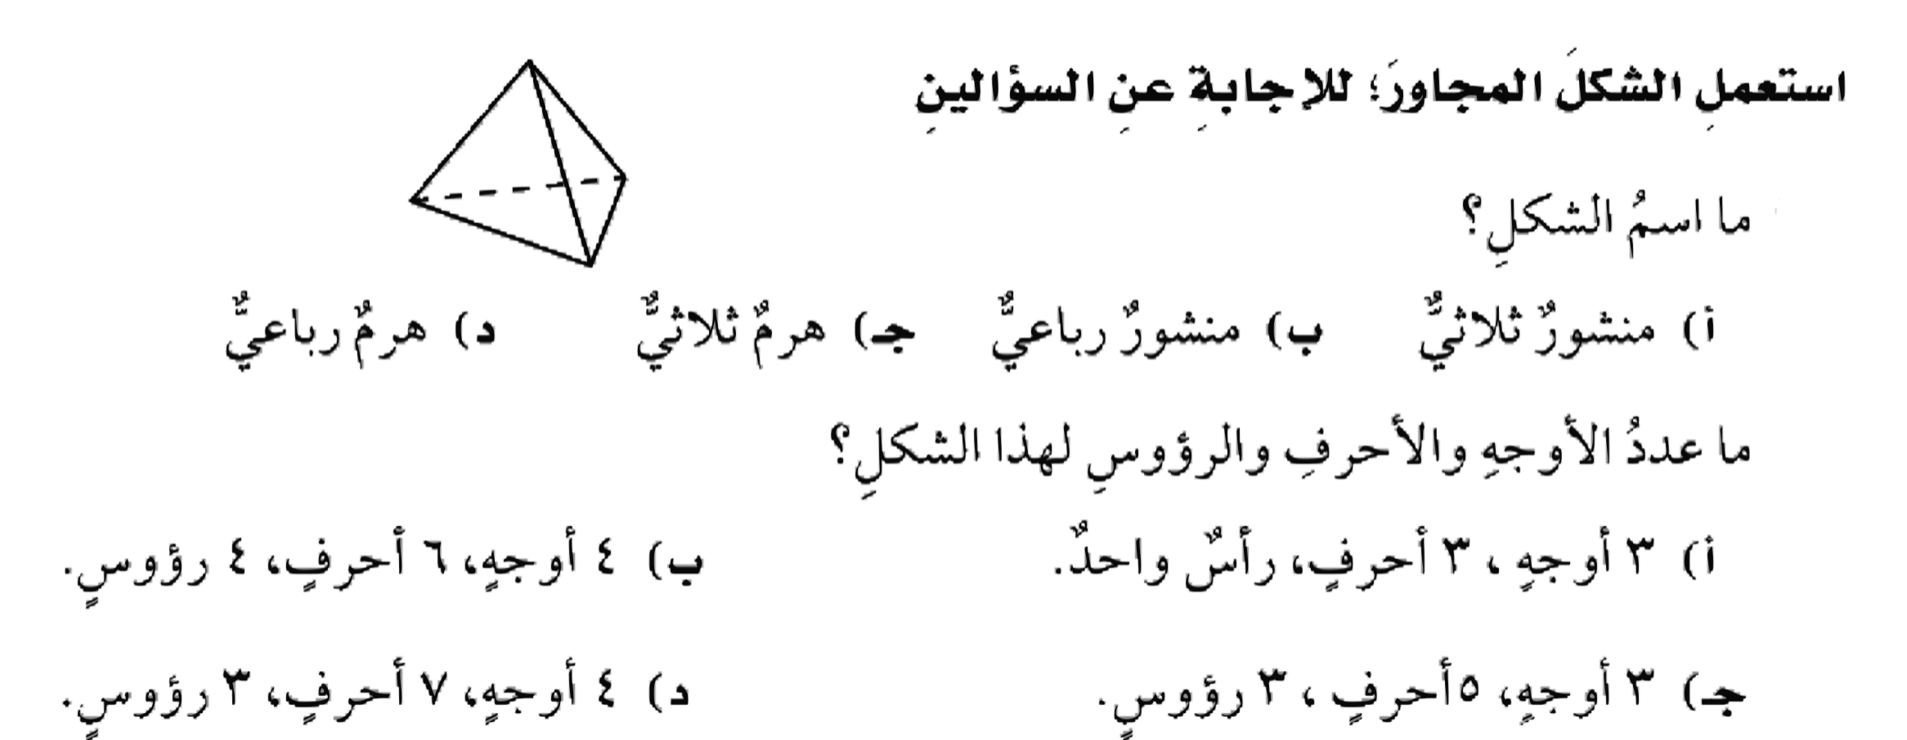
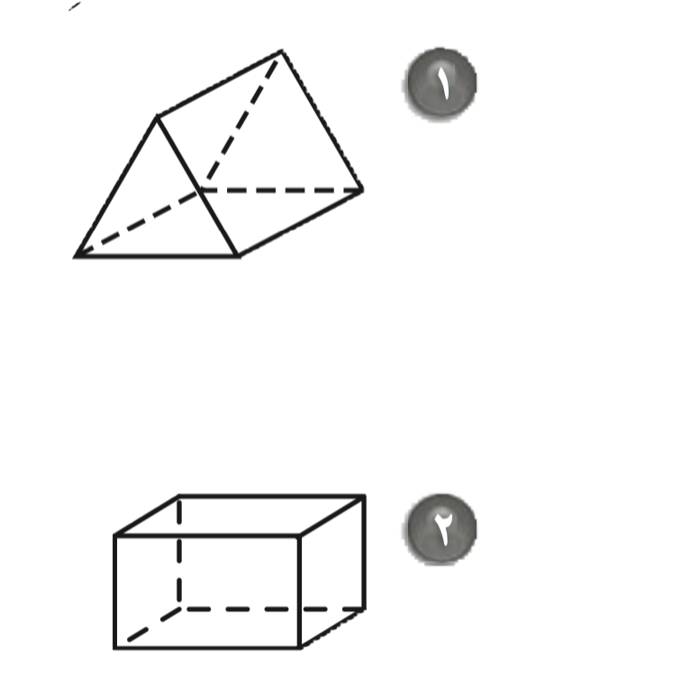
تعزيز مهارة
المهارة ٧: تعرف وصف الاشكال ثلاثية الأبعاد و مخططاتها
التركيز | فكرة الدرس | مفهوم | التدريس | استعد | أمثلة | التدريب | تأكد | مهارات عليا | التقويم | تقويم ختامي | الواجب

Slide 3

جدول التعلم
ماذا تعلمت
ماذا أريد أن أعرف
ماذا أعرف
التركيز | فكرة الدرس | مفردات | التدريس | استعد | أمثلة | التدريب | تأكد | مهارات عليا | التقويم | تقويم ختامي | الواجب

Slide 4







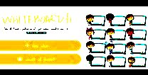
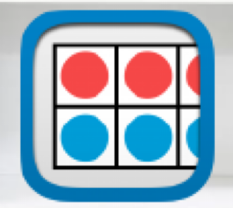




أدوات
نشاط
التركيز | فكرة الدرس | مفردات | التدريس | استعد | أمثلة | التدريب | تأكد | مهارات عليا | التقويم | تقويم ختامي | الواجب

Slide 5
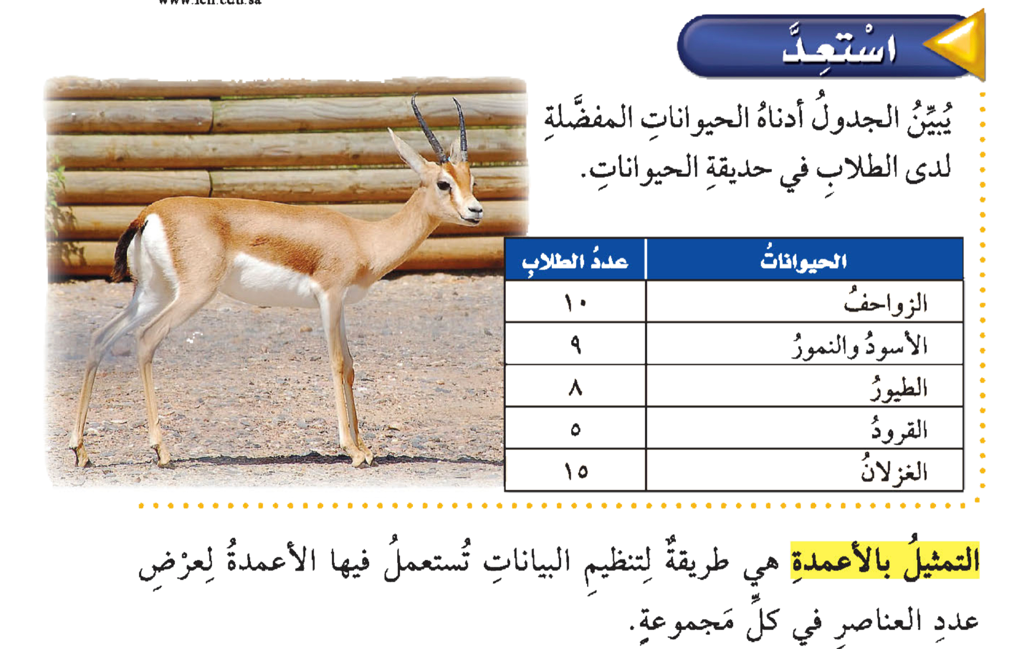
استعد
أدوات
نشاط
التركيز | فكرة الدرس | مفردات | التدريس | استعد | أمثلة | التدريب | تأكد | مهارات عليا | التقويم | تقويم ختامي | الواجب

Slide 6


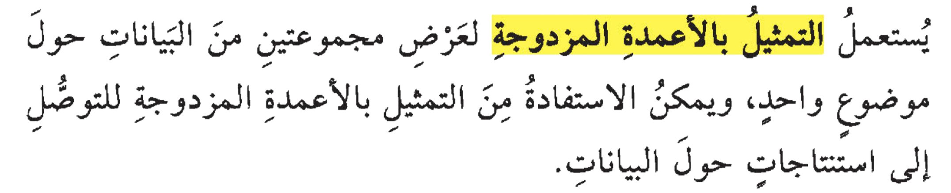
مفردات
أدوات
نشاط
التركيز | فكرة الدرس | مفردات | التدريس | استعد | أمثلة | التدريب | تأكد | مهارات عليا | التقويم | تقويم ختامي | الواجب

Slide 7
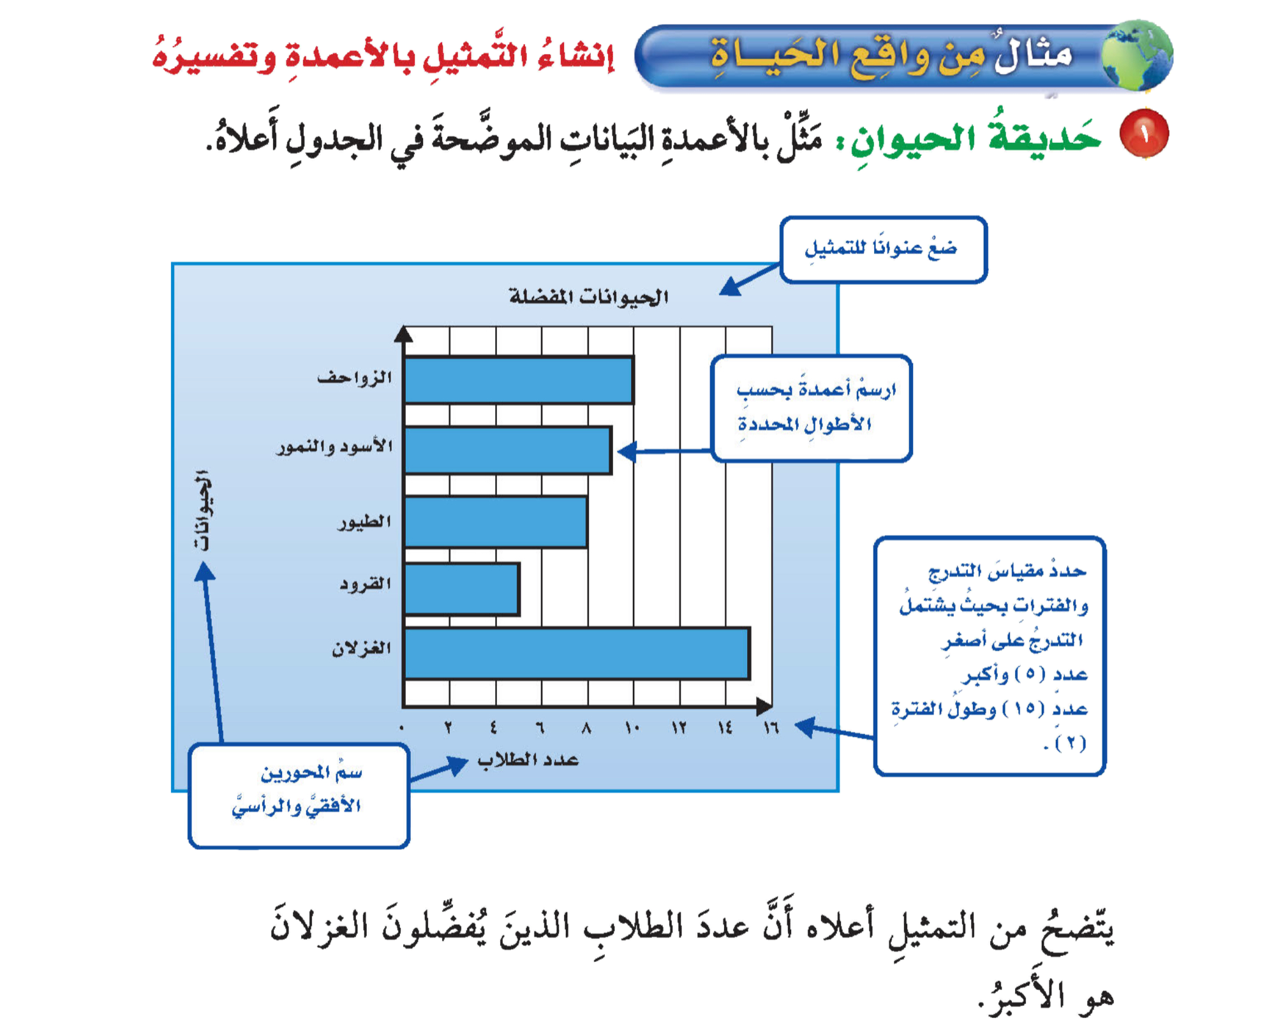
مثال
من واقع الحياة
أدوات
نشاط
التركيز | فكرة الدرس | مفردات | التدريس | استعد | أمثلة | التدريب | تأكد | مهارات عليا | التقويم | تقويم ختامي | الواجب

Slide 8
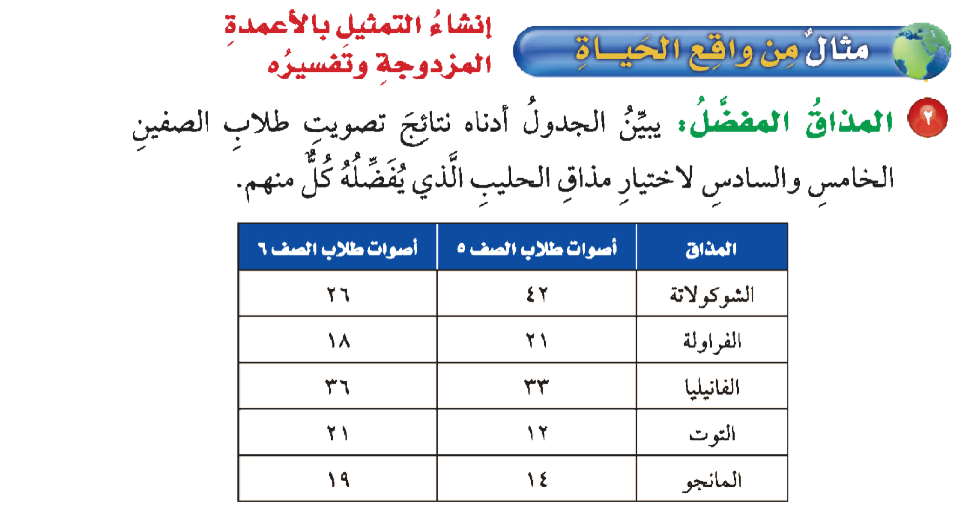
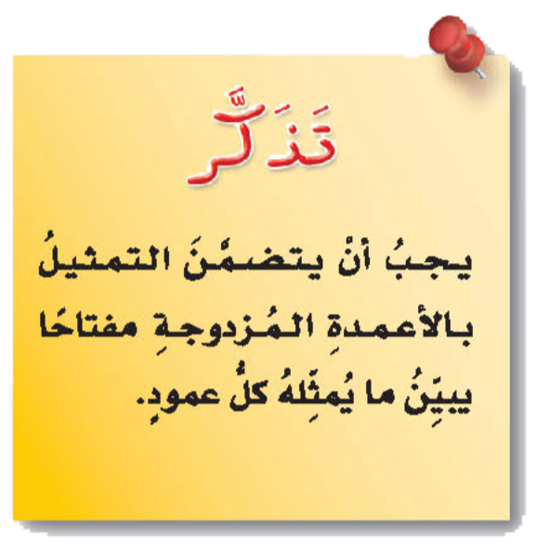
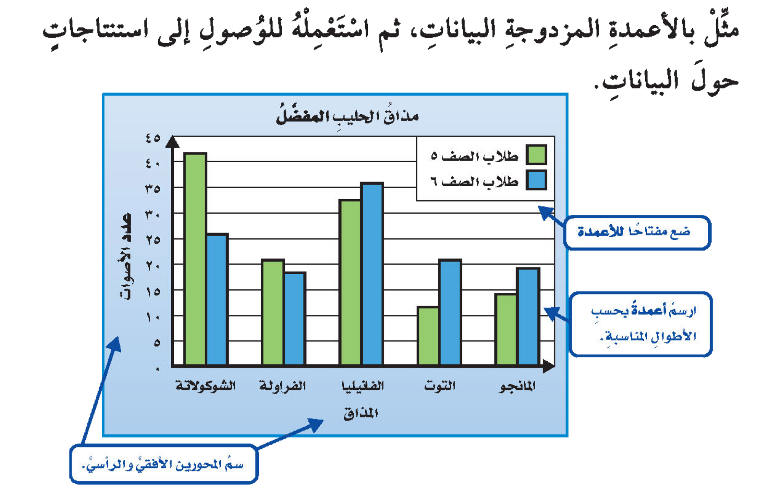
مثال
من واقع الحياة
أدوات
نشاط
التركيز | فكرة الدرس | مفردات | التدريس | استعد | أمثلة | التدريب | تأكد | مهارات عليا | التقويم | تقويم ختامي | الواجب

Slide 9
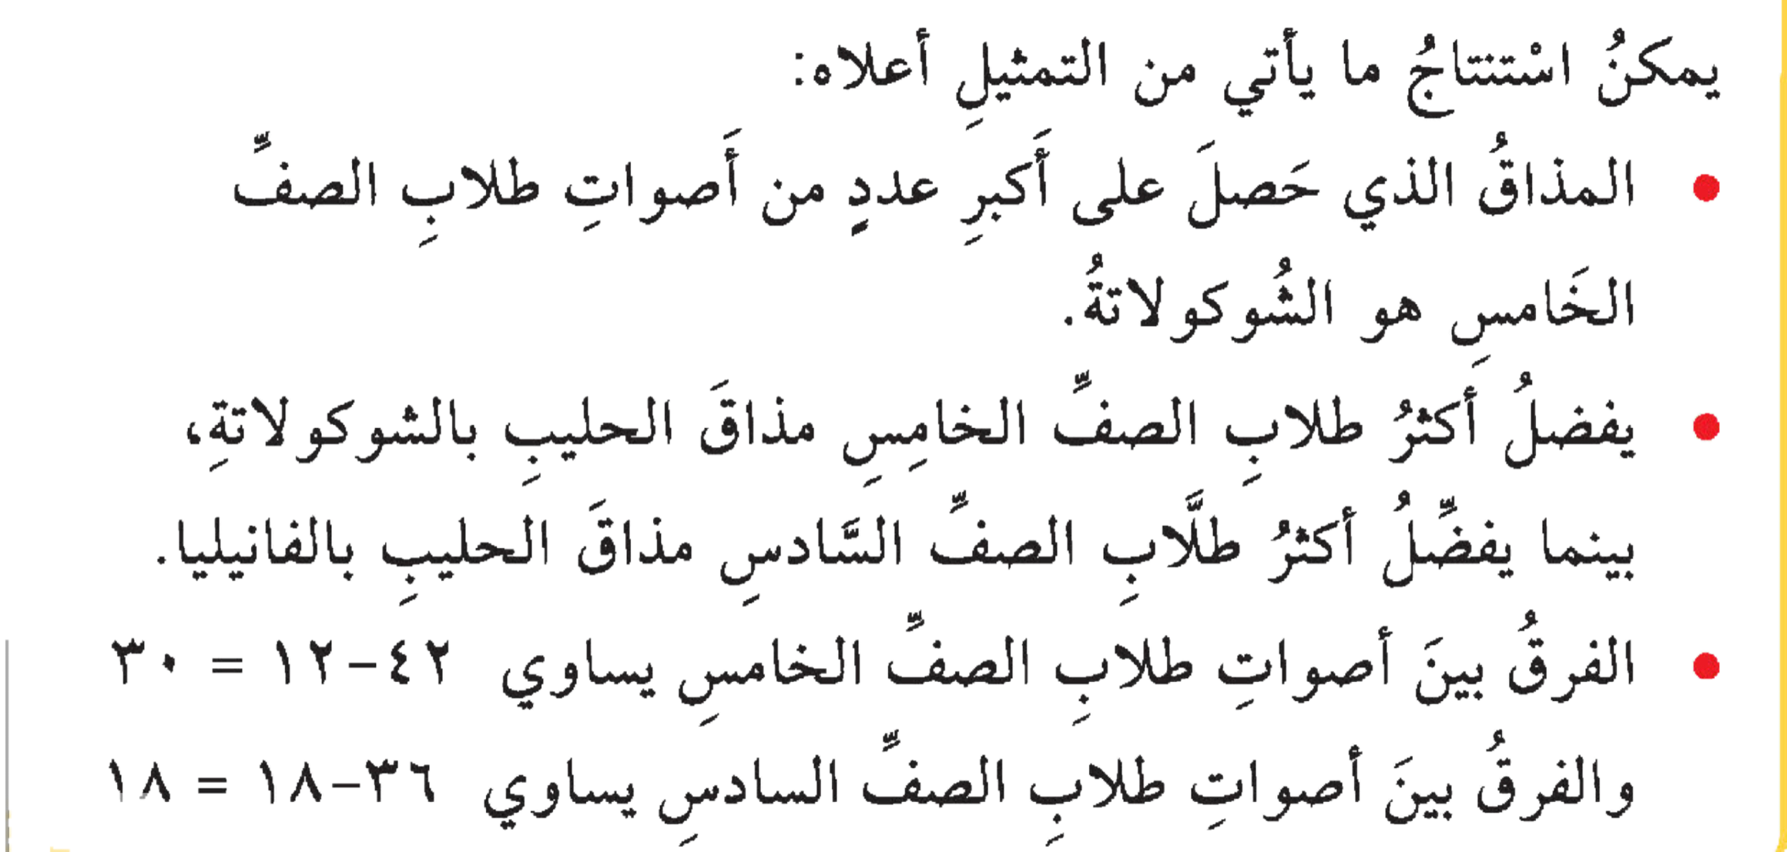
مثال
من واقع الحياة
أدوات
نشاط
التركيز | فكرة الدرس | مفردات | التدريس | استعد | أمثلة | التدريب | تأكد | مهارات عليا | التقويم | تقويم ختامي | الواجب

Slide 10
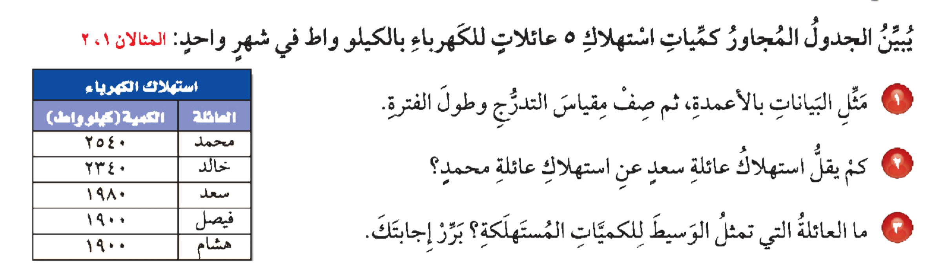

تــــــأكد
أدوات
نشاط
الحل
التركيز | فكرة الدرس | مفردات | التدريس | استعد | أمثلة | التدريب | تأكد | مهارات عليا | التقويم | تقويم ختامي | الواجب

Slide 11
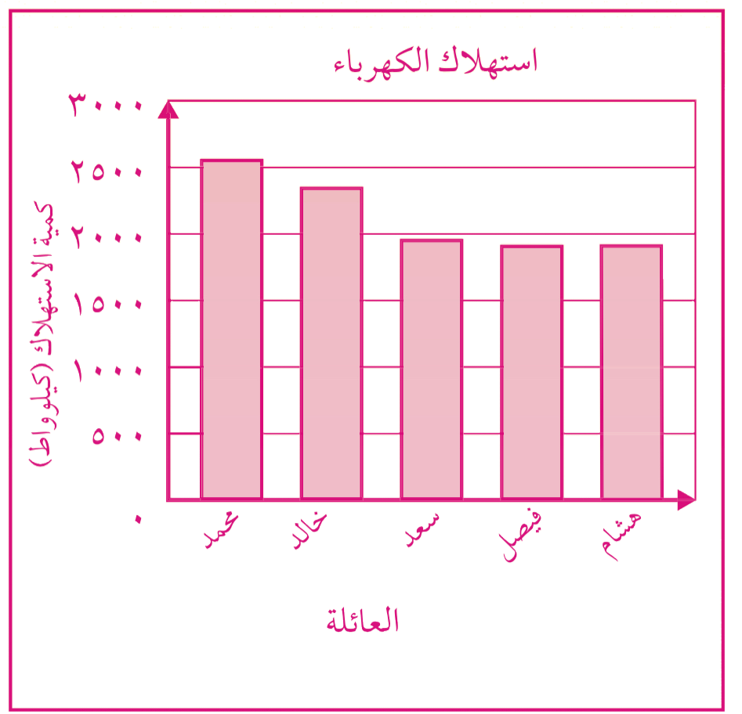
تــــــأكد
أدوات
مقياس التدرج يحتوي الأعداد التي تمثل الاستهلاك والفترة فيها طولها ٥٠٠
الفرق بين استهلاك عائلة محمد وعائلة سعد = ٢٥٤٠-١٩٨٠ = ٥٦٠ كيلو واط
عائلة سعد تمثل الوسيط للكميات المستهلكة ،
لأنه يوجد عائلتان تستهلكان أكثر منها و عائلتان تستهلكان أقل منها.
نشاط
التركيز | فكرة الدرس | مفردات | التدريس | استعد | أمثلة | التدريب | تأكد | مهارات عليا | التقويم | تقويم ختامي | الواجب

Slide 12
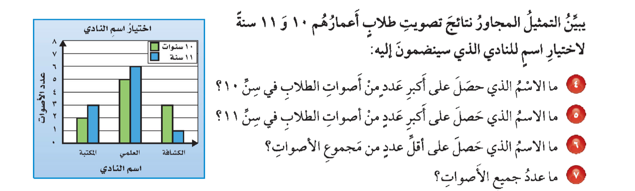
تــــــأكد
أدوات
نشاط
الحل
التركيز | فكرة الدرس | مفردات | التدريس | استعد | أمثلة | التدريب | تأكد | مهارات عليا | التقويم | تقويم ختامي | الواجب

Slide 13
تــــــأكد
أدوات
العلمي
العلمي
الكشافة
٢+٣+٥+٦+٣+١= ٢٠ صوت
نشاط
التركيز | فكرة الدرس | مفردات | التدريس | استعد | أمثلة | التدريب | تأكد | مهارات عليا | التقويم | تقويم ختامي | الواجب

Slide 14
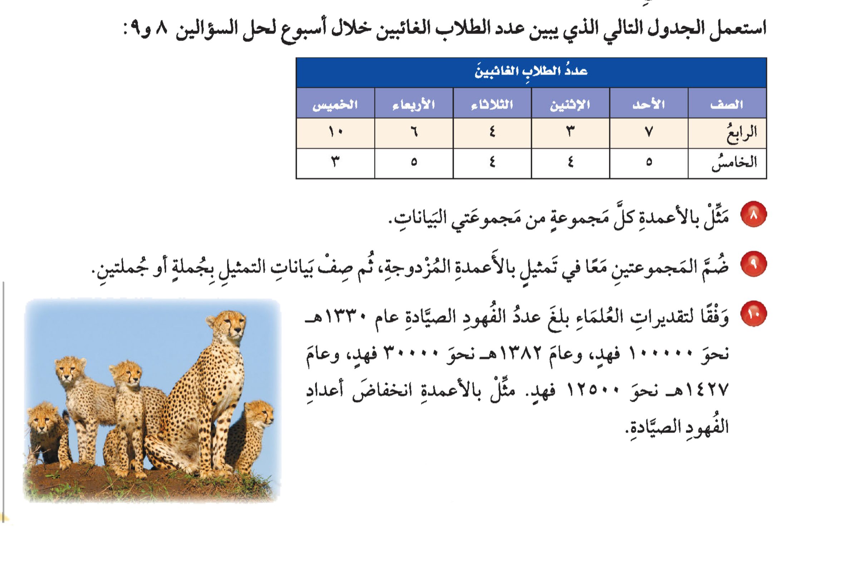
تــــــأكد
أدوات
نشاط
الحل
التركيز | فكرة الدرس | مفردات | التدريس | استعد | أمثلة | التدريب | تأكد | مهارات عليا | التقويم | تقويم ختامي | الواجب

Slide 15
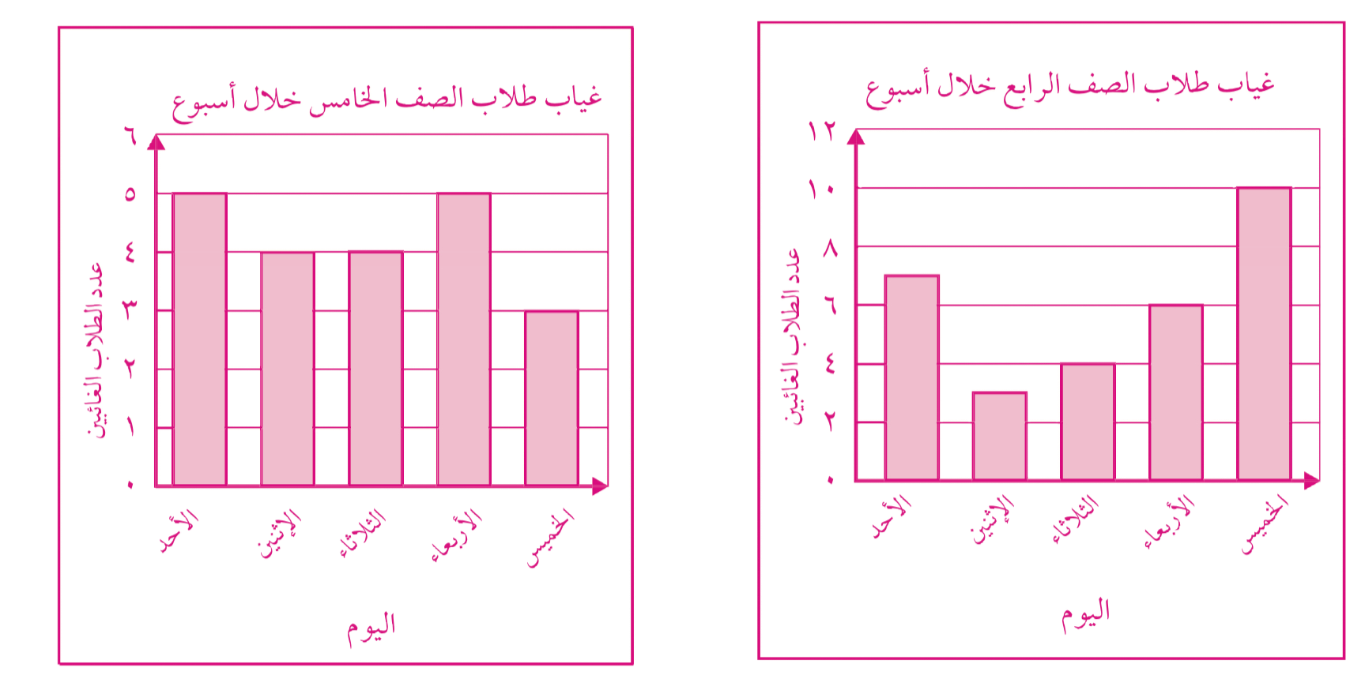
تــــــأكد
أدوات
نشاط
التركيز | فكرة الدرس | مفردات | التدريس | استعد | أمثلة | التدريب | تأكد | مهارات عليا | التقويم | تقويم ختامي | الواجب

Slide 16
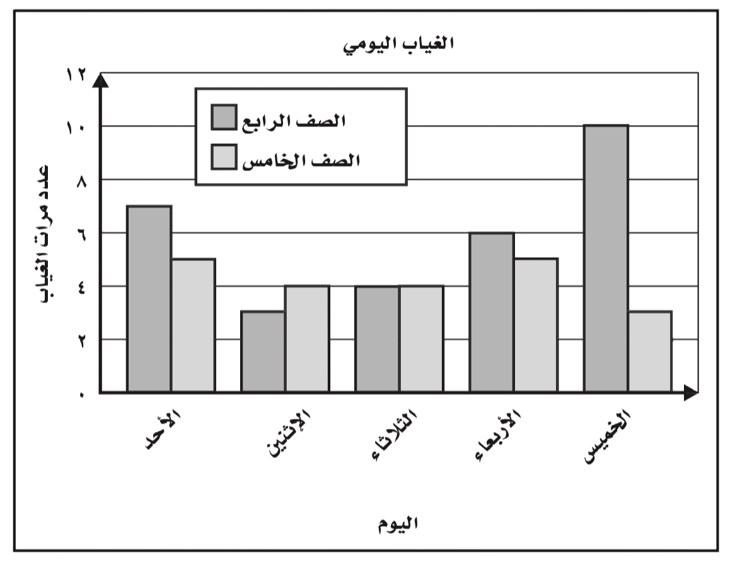
تــــــأكد
أدوات
في يوم الخميس كان غياب طلاب الصف الرابع أكثر من غياب طلاب الصف الخامس .
نشاط
التركيز | فكرة الدرس | مفردات | التدريس | استعد | أمثلة | التدريب | تأكد | مهارات عليا | التقويم | تقويم ختامي | الواجب

Slide 17
تــــــأكد
أدوات
الحل
نشاط
التركيز | فكرة الدرس | مفردات | التدريس | استعد | أمثلة | التدريب | تأكد | مهارات عليا | التقويم | تقويم ختامي | الواجب

Slide 18
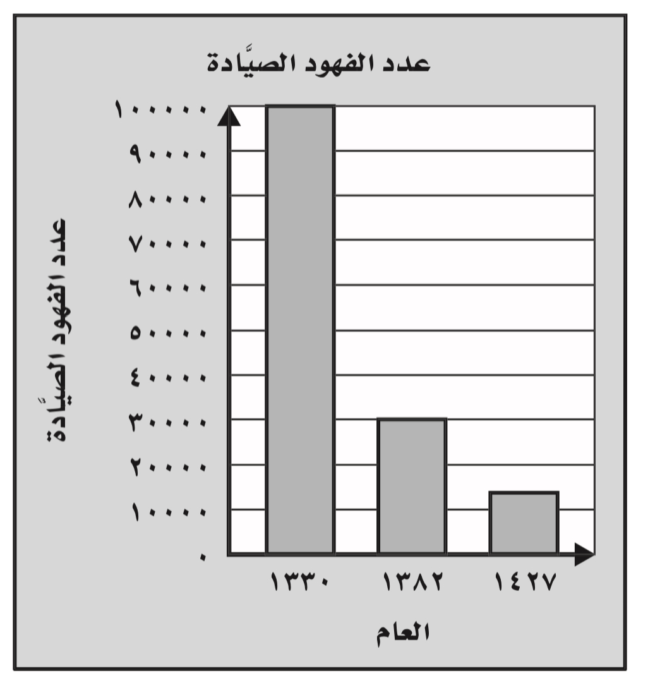
تــــــأكد
أدوات
نشاط
التركيز | فكرة الدرس | مفردات | التدريس | استعد | أمثلة | التدريب | تأكد | مهارات عليا | التقويم | تقويم ختامي | الواجب

Slide 19
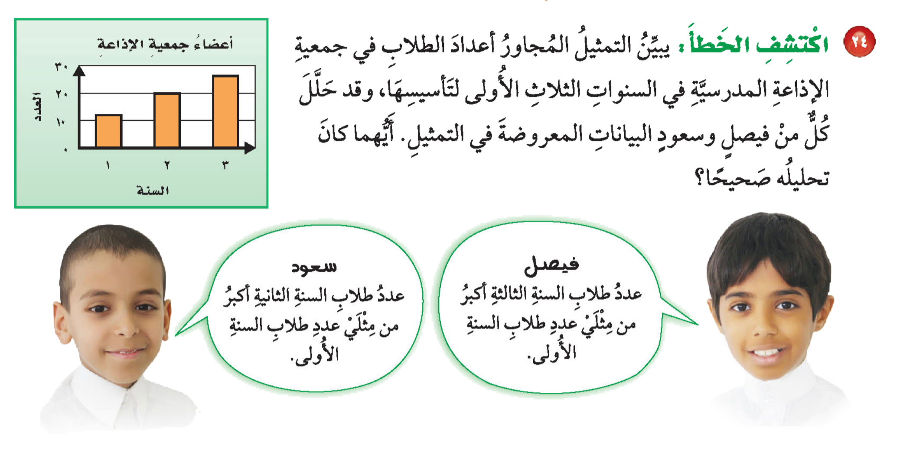
مسائل
مهارات التفكير العليا
أدوات
الحل
نشاط
التركيز | فكرة الدرس | مفردات | التدريس | استعد | أمثلة | التدريب | تأكد | مهارات عليا | التقويم | تقويم ختامي | الواجب

Slide 20
مسائل
مهارات التفكير العليا
أدوات
فيصل
لأنه في السنة الأولى كان عدد الأعضاء تقريبا ۱۲ طالبا ، وفي السنة الثانية كان ٢٠ طالبا . وفي السنة الثالثة كان ٢٦ طالبا تقريبا .
لذا فإن عدد الأعضاء في السنة الثالثة أكبر من مثلي عدد الأعضاء في السنة الأولى .
نشاط
التركيز | فكرة الدرس | مفردات | التدريس | استعد | أمثلة | التدريب | تأكد | مهارات عليا | التقويم | تقويم ختامي | الواجب

Slide 21



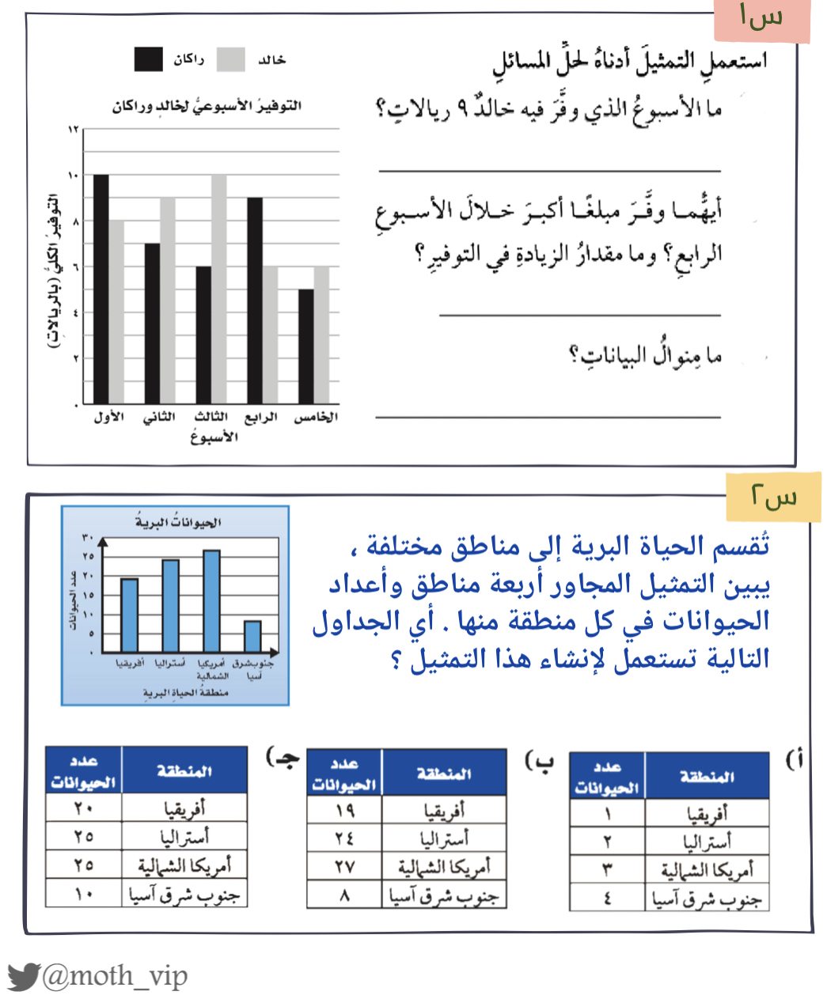

التركيز | فكرة الدرس | مفردات | التدريس | استعد | أمثلة | التدريب | تأكد | مهارات عليا | التقويم | تقويم ختامي | الواجب

Slide 22

الواجـــب
من ١٢ - ١٧
سؤال :
٢١
صفحة :
لا تستسلم على الاطلاق ، الأشياء الجميلة تأخذ وقتا كن صبورا
ختاماً
التركيز | فكرة الدرس | مفردات | التدريس | استعد | أمثلة | التدريب | تأكد | مهارات عليا | التقويم | تقويم ختامي | الواجب

